Slide 1




113學年度課程計畫
校名：莊敬國小
報告者：胡光達、邱女玲

Slide 2


01
課程計畫首頁.
校訂課程計畫
(含「彈性學習課程」類型與節數分配表)
02
03
學校課程架構
04
課程評鑑.
05
今日重點
彈性學習課程教案規劃設計
06
課程發展委員會
07
本校課程計畫亮點

Slide 3

01
課程計畫首頁
http://163.16.244.72/course_plane/113/index.htm

Slide 4
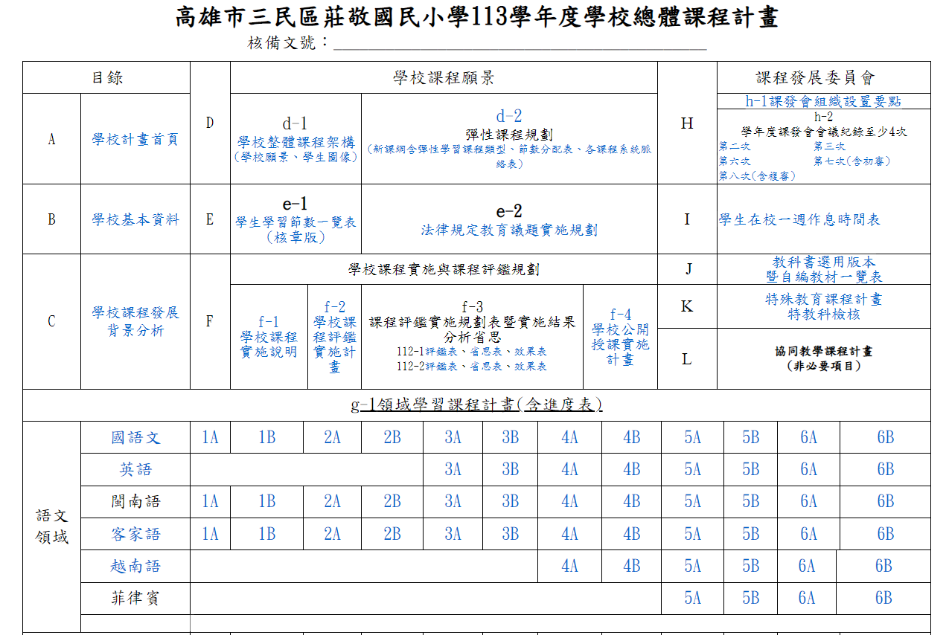

Slide 5
02
校訂課程計畫
(含「彈性學習課程」類型與節數分配表)
d2表單

Slide 6
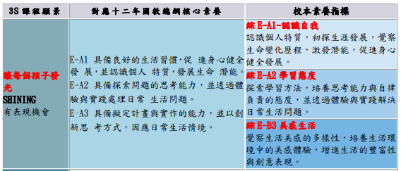

Slide 7
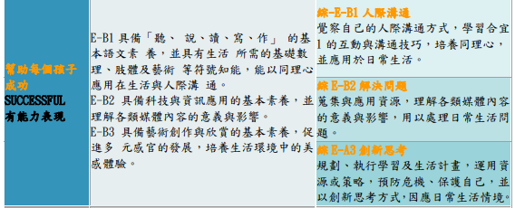

Slide 8
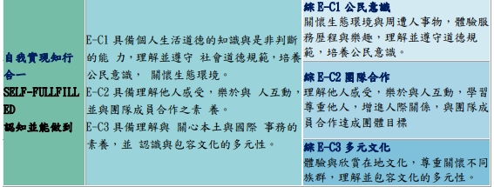

Slide 9
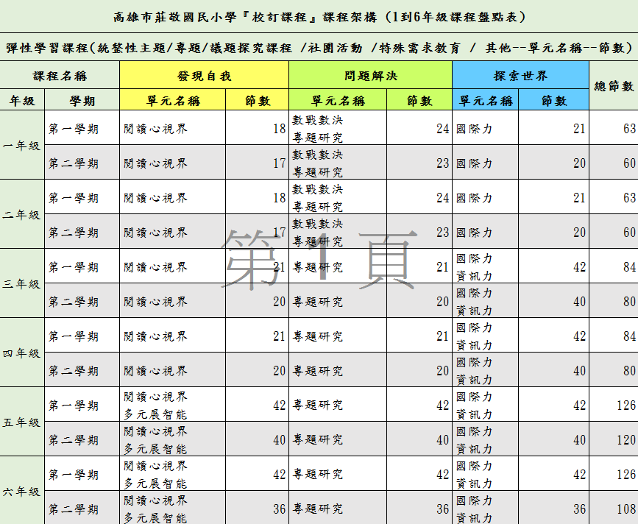

Slide 10

03
學校課程架構
e-1 各年級學生學習節數一覽表
e-2 法律規定或重要宣導教育議題彙整表
(對照領域或彈性課程計畫)---很重要!!!
e-3 學生畢業考後至畢業前課程活動之規劃安排
(併領域及校訂課程計畫)

Slide 11
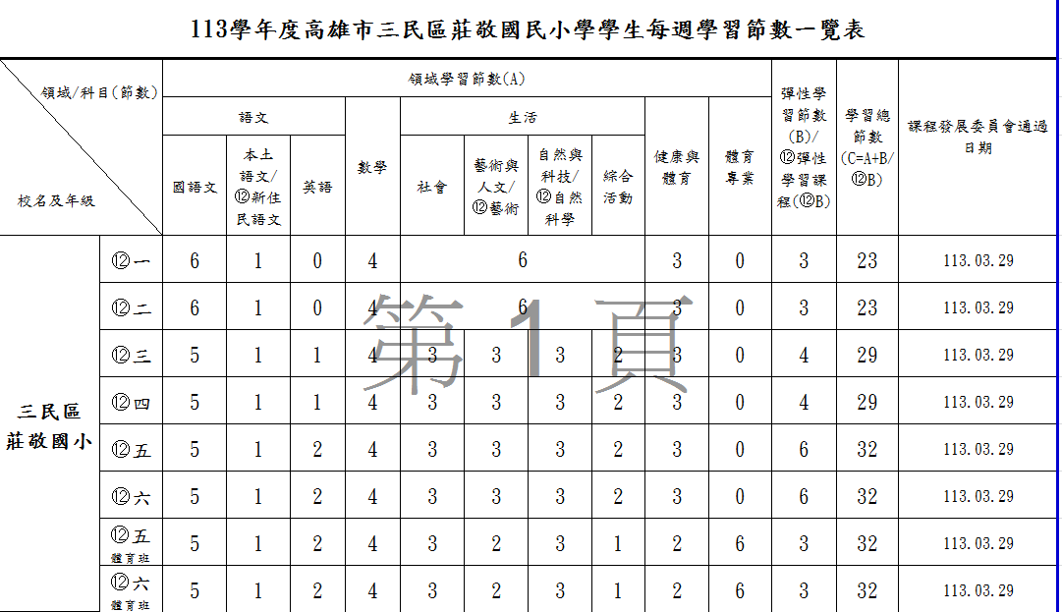

Slide 12
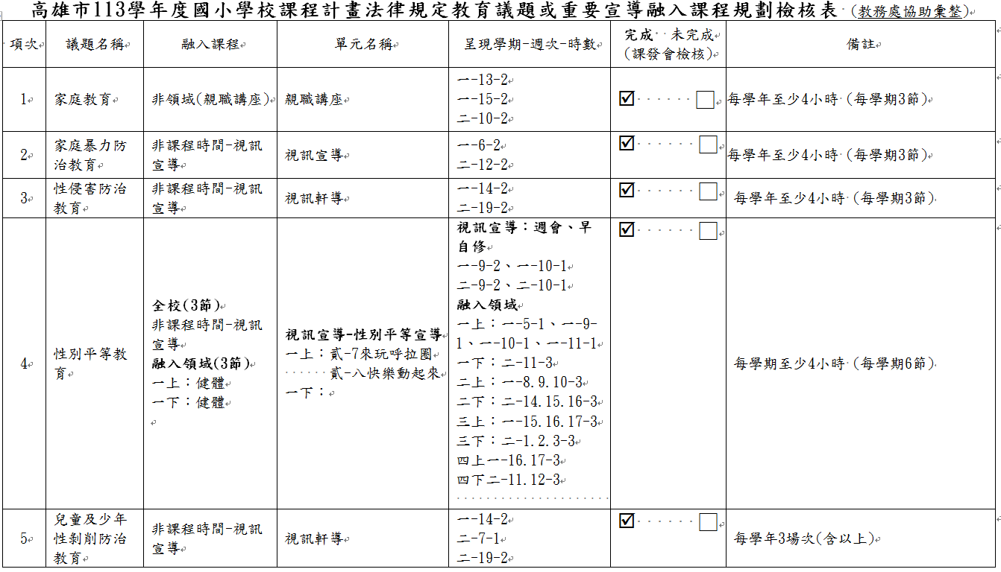

Slide 13
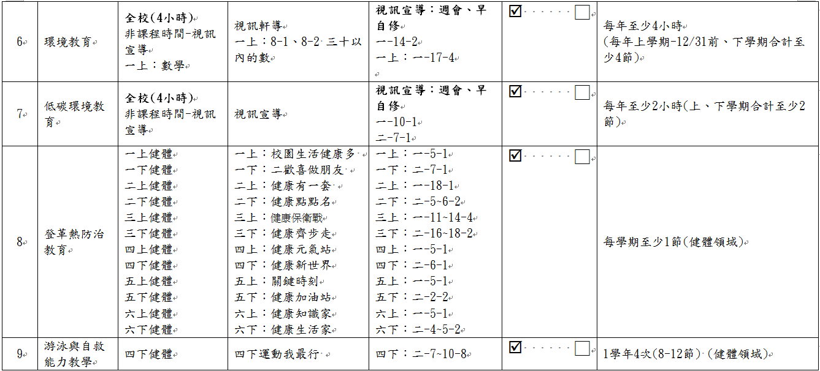

Slide 14
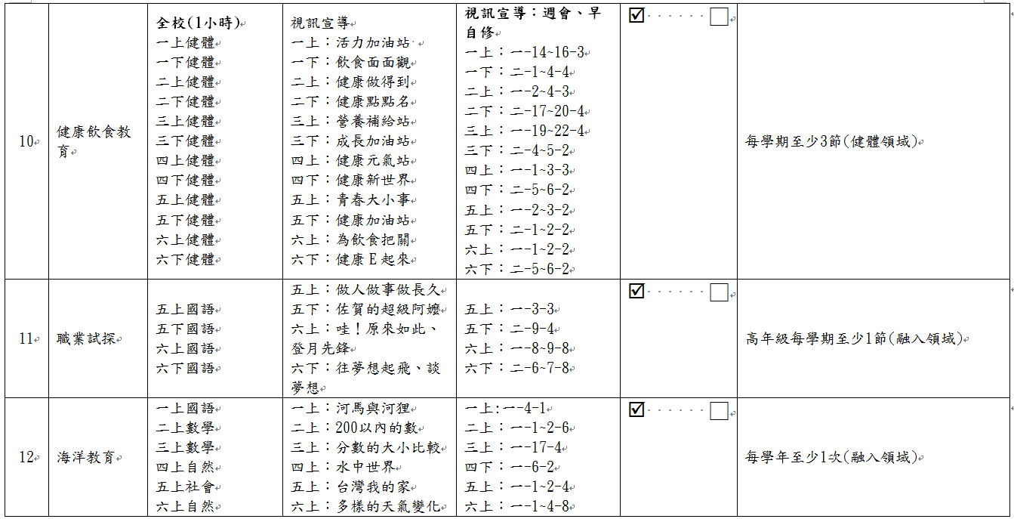

Slide 15
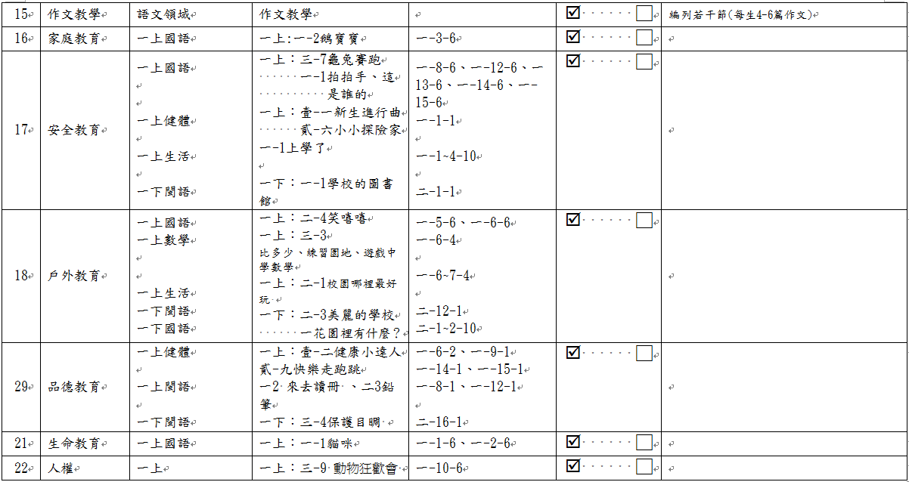

Slide 16

04
學校課程評鑑
112學年度學校課程評鑑實施結果
(含實施規劃表與分析省思)
一部定、一校訂

Slide 17
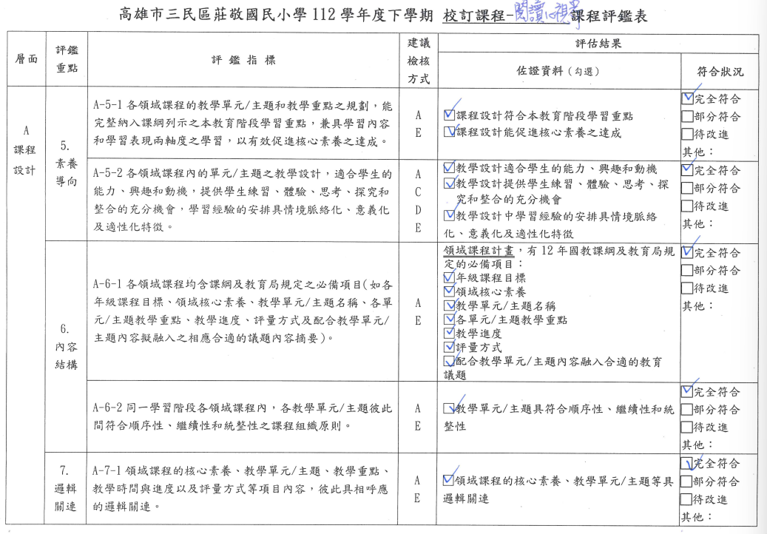
校訂

Slide 18
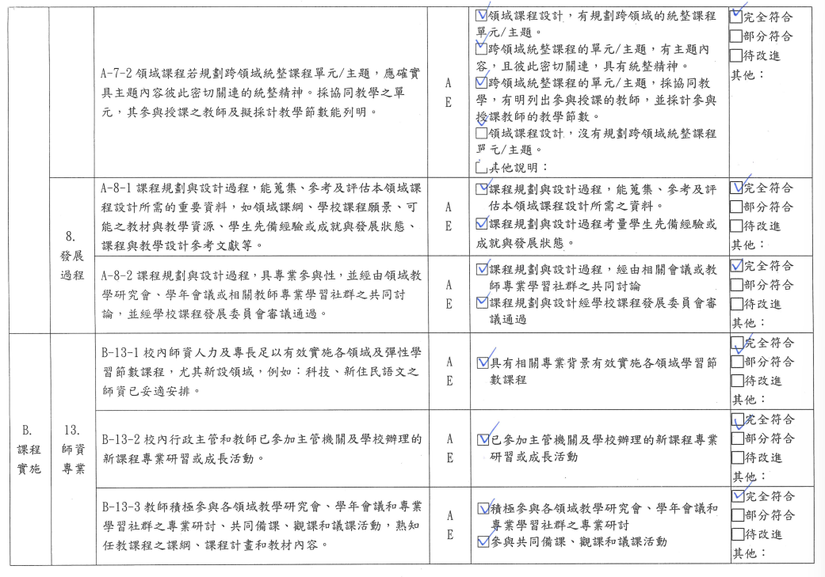

Slide 19
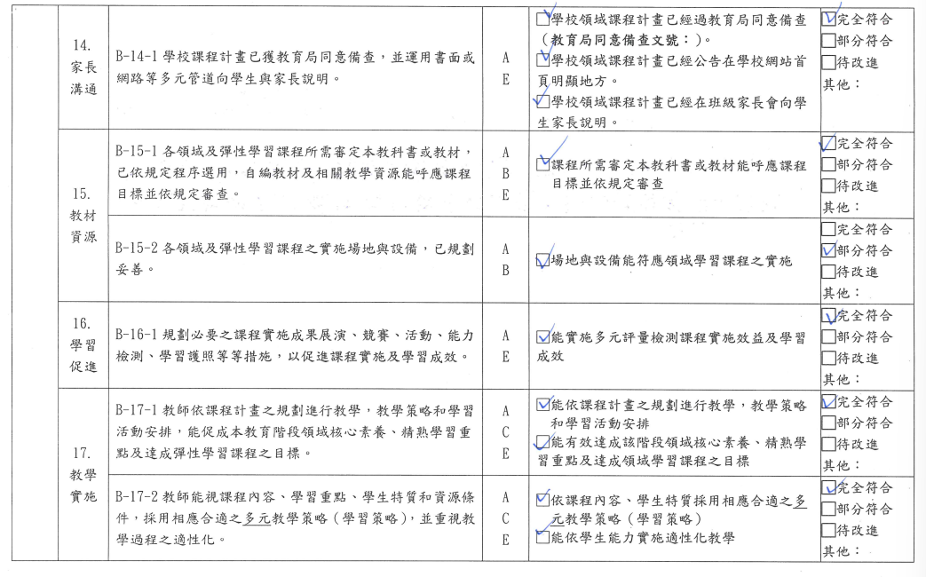

Slide 20
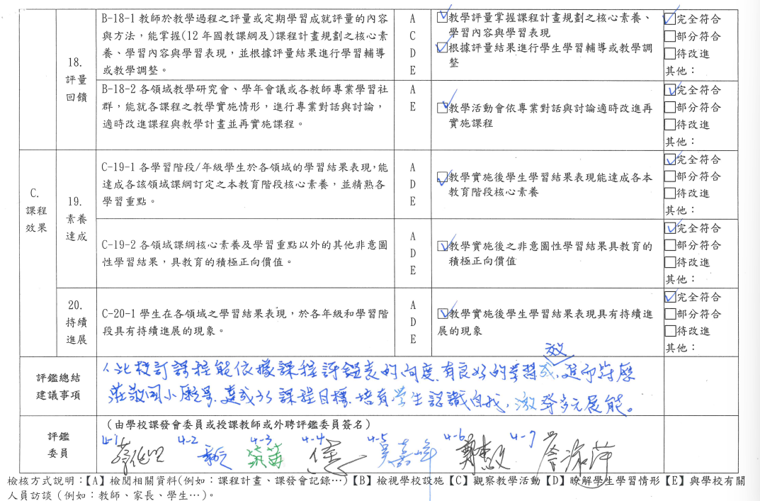

Slide 21
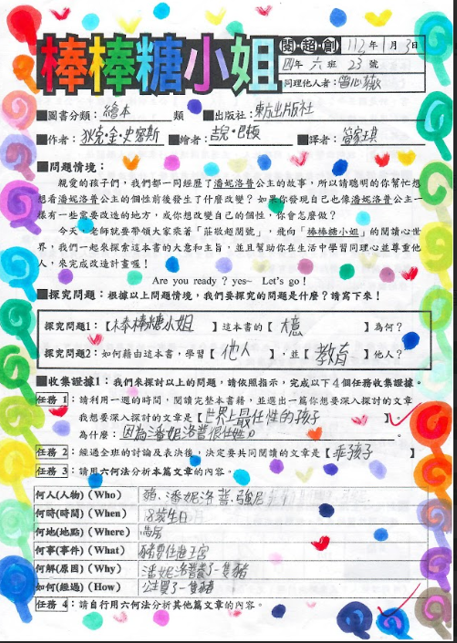
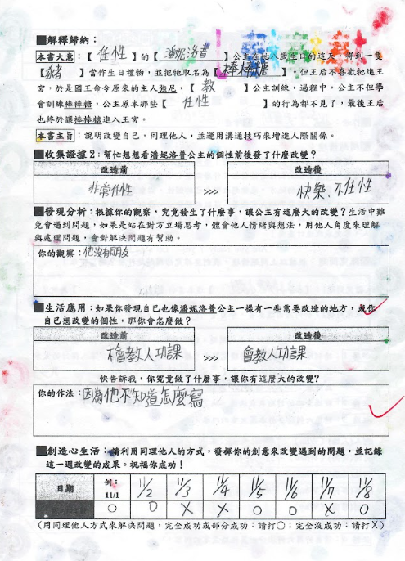

Slide 22
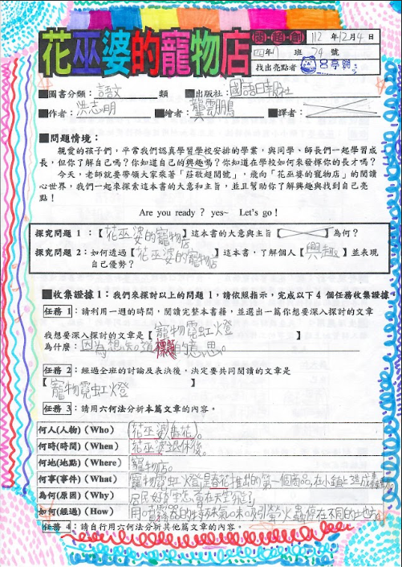
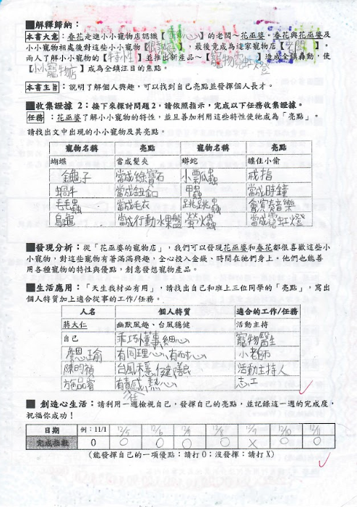

Slide 23
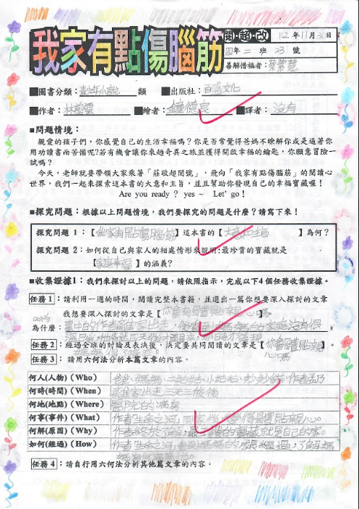
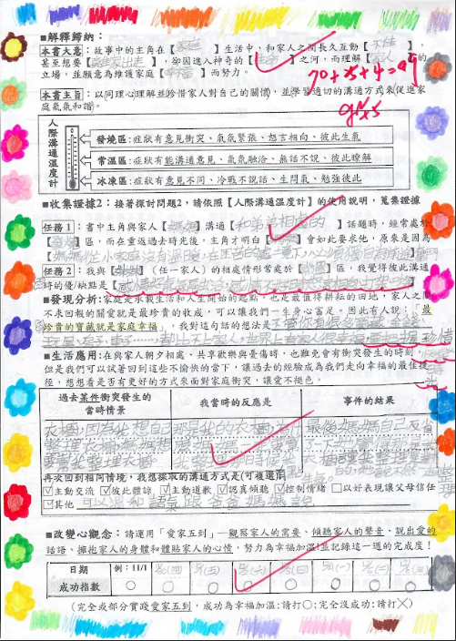

Slide 24
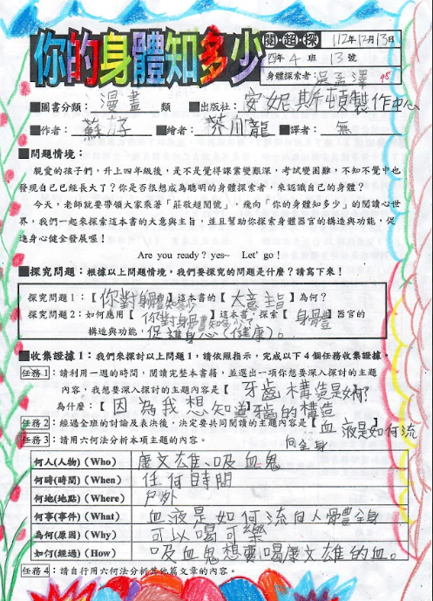
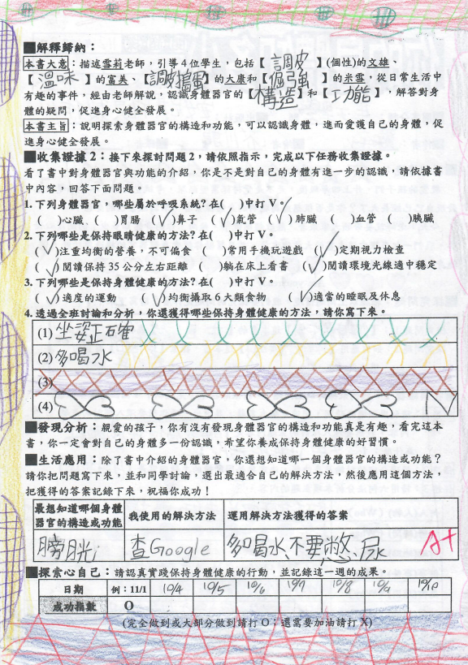

Slide 25
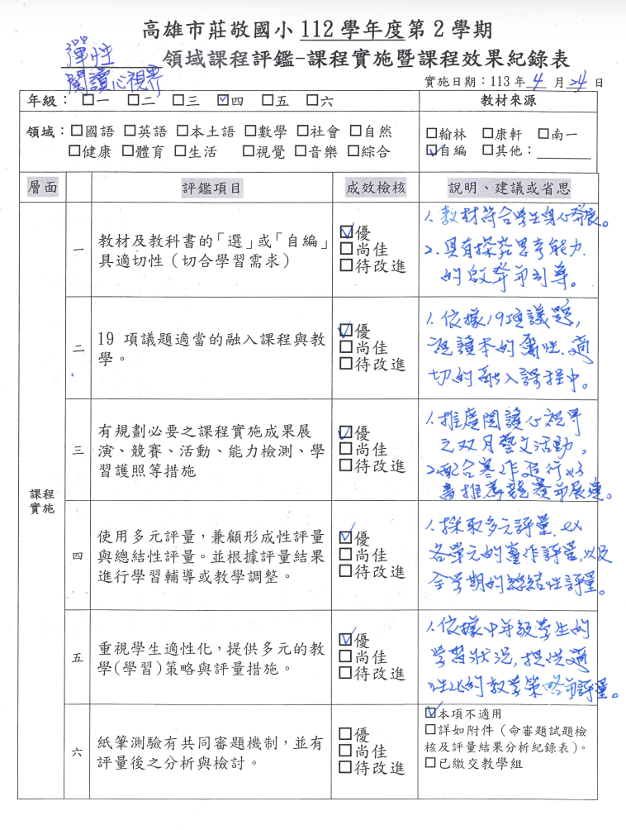
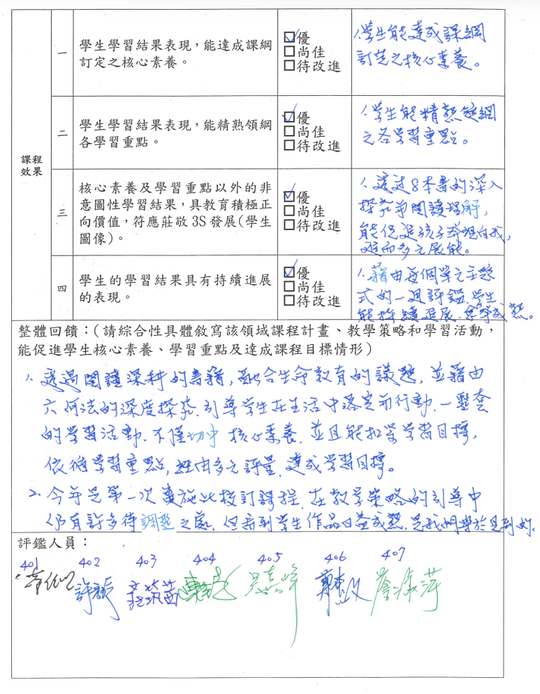

Slide 26
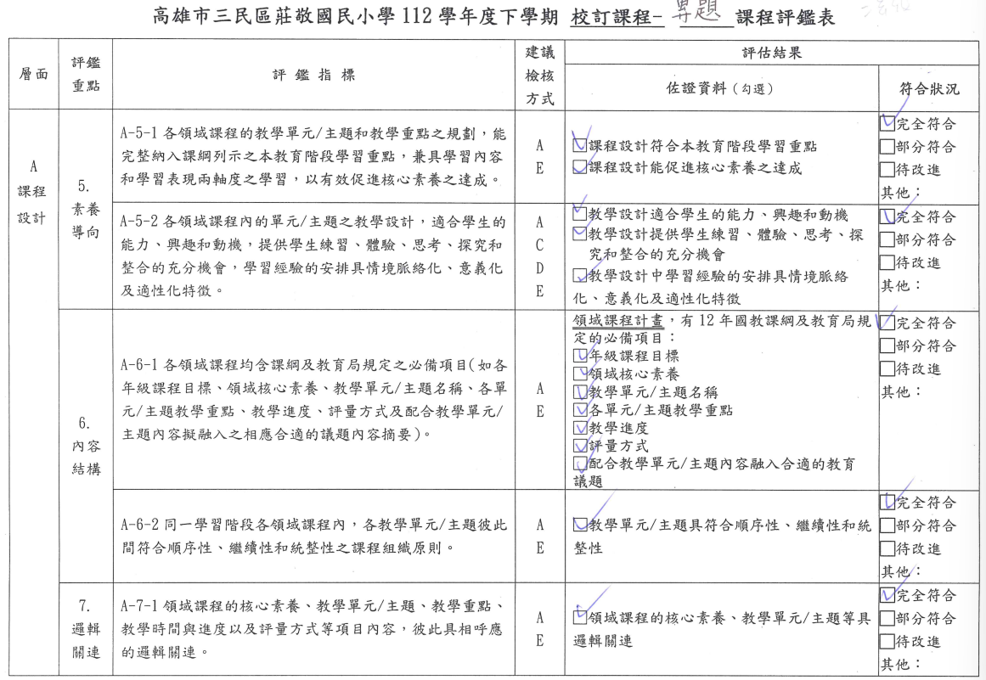

Slide 27
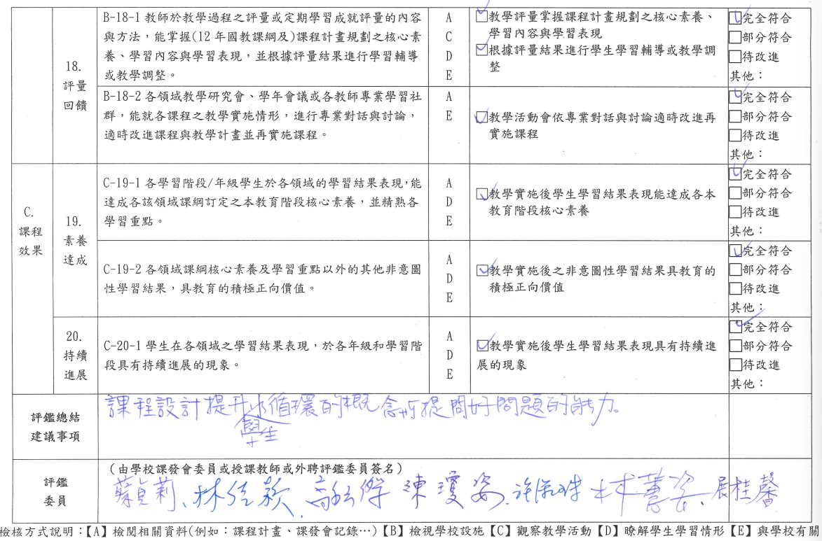

Slide 28
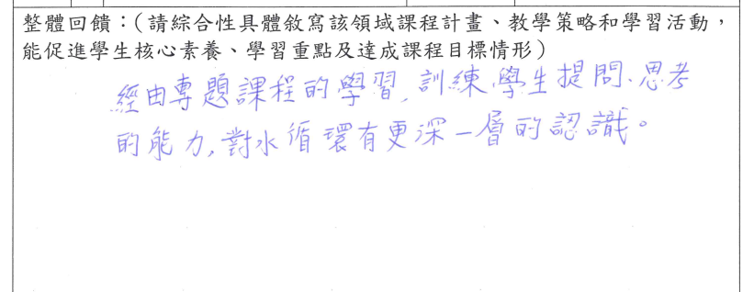

Slide 29
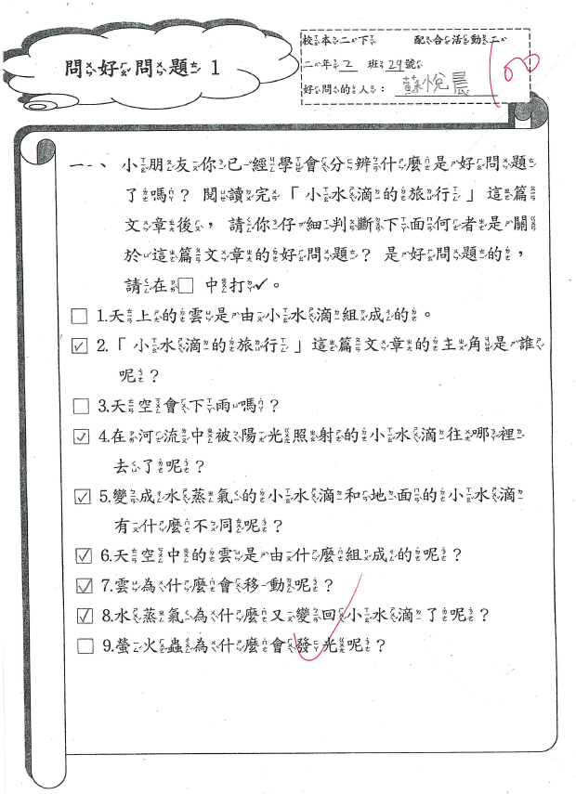
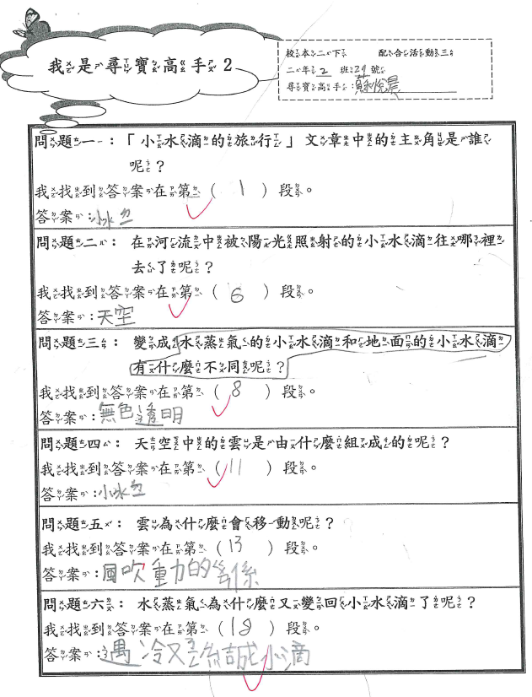

Slide 30
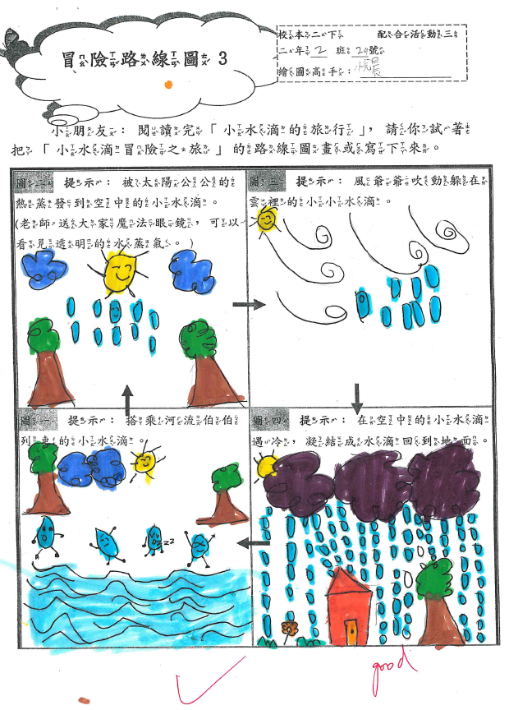
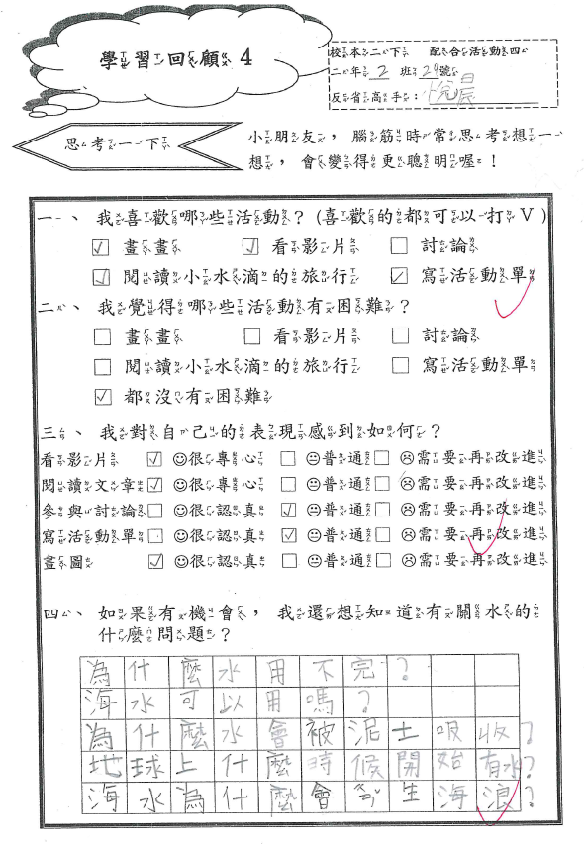

Slide 32
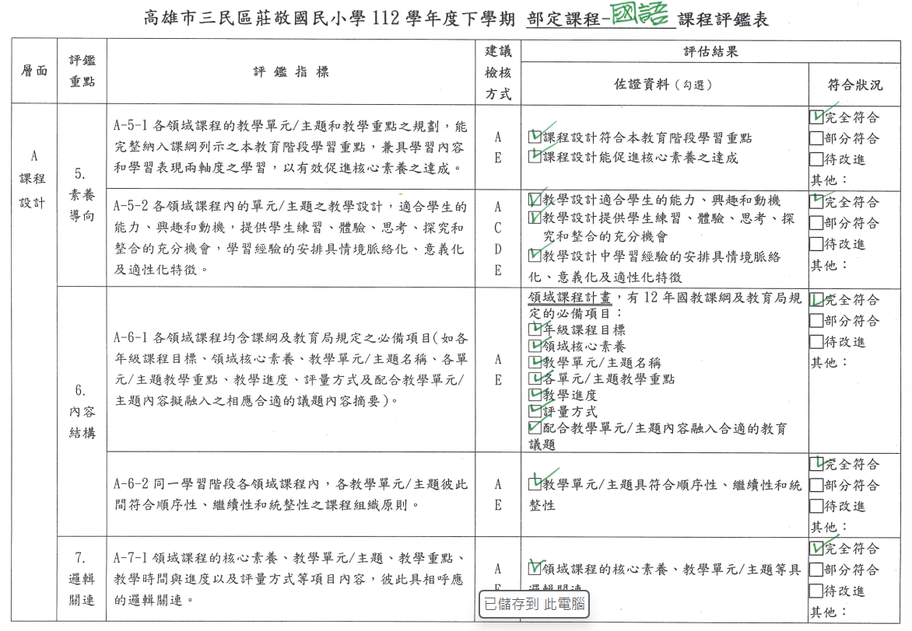
部定

Slide 33
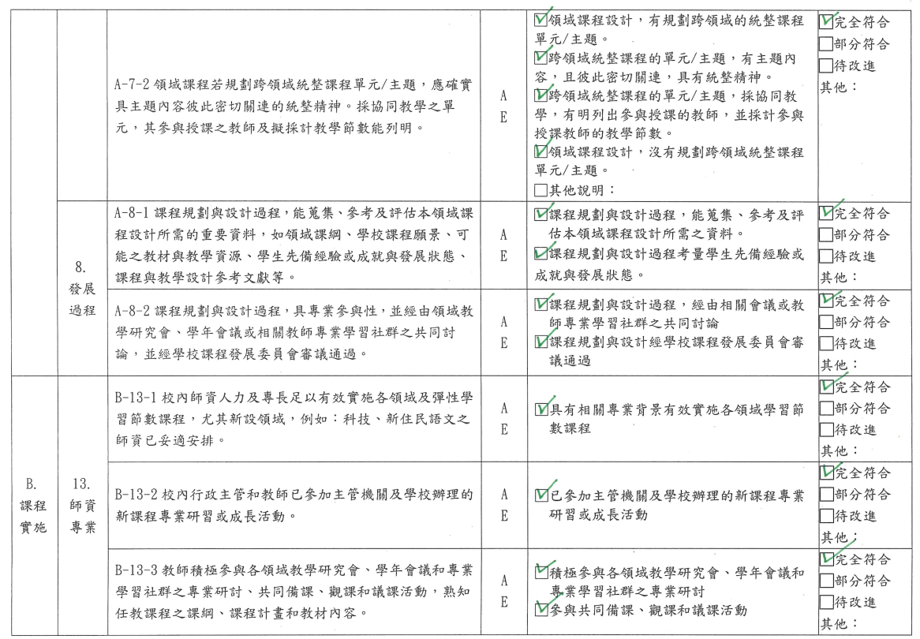

Slide 34
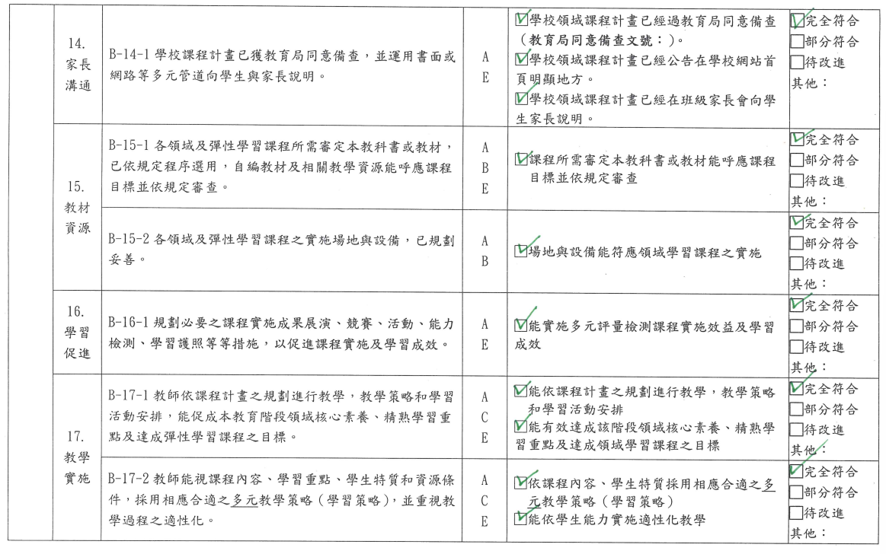

Slide 35
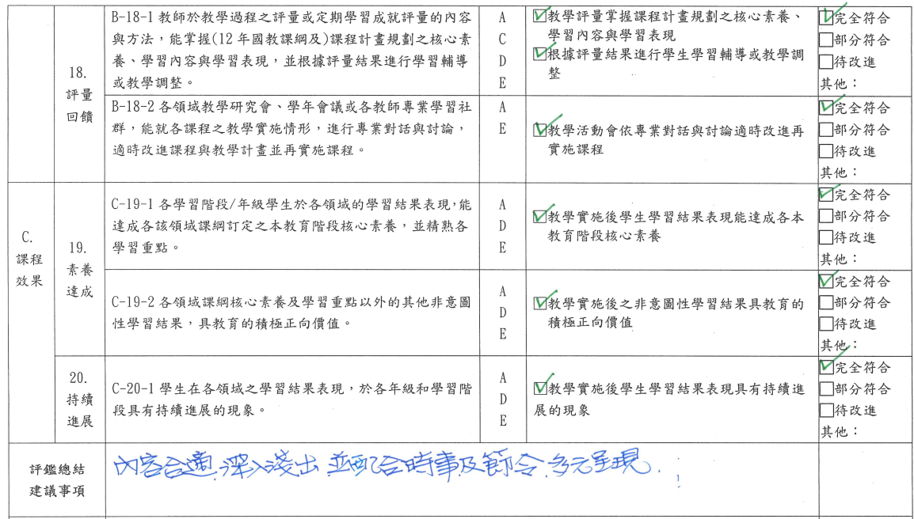

Slide 36
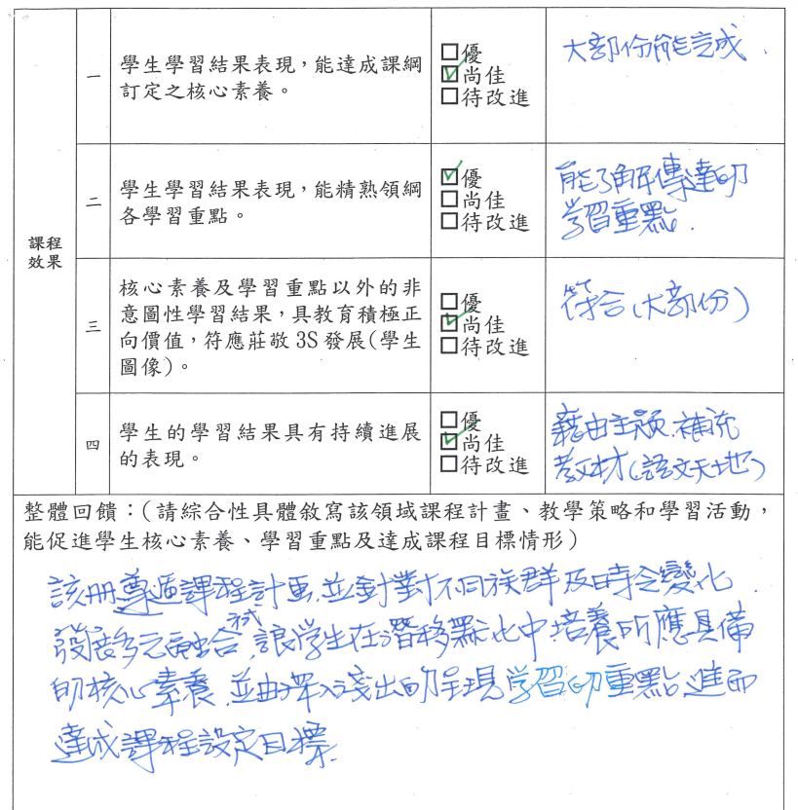
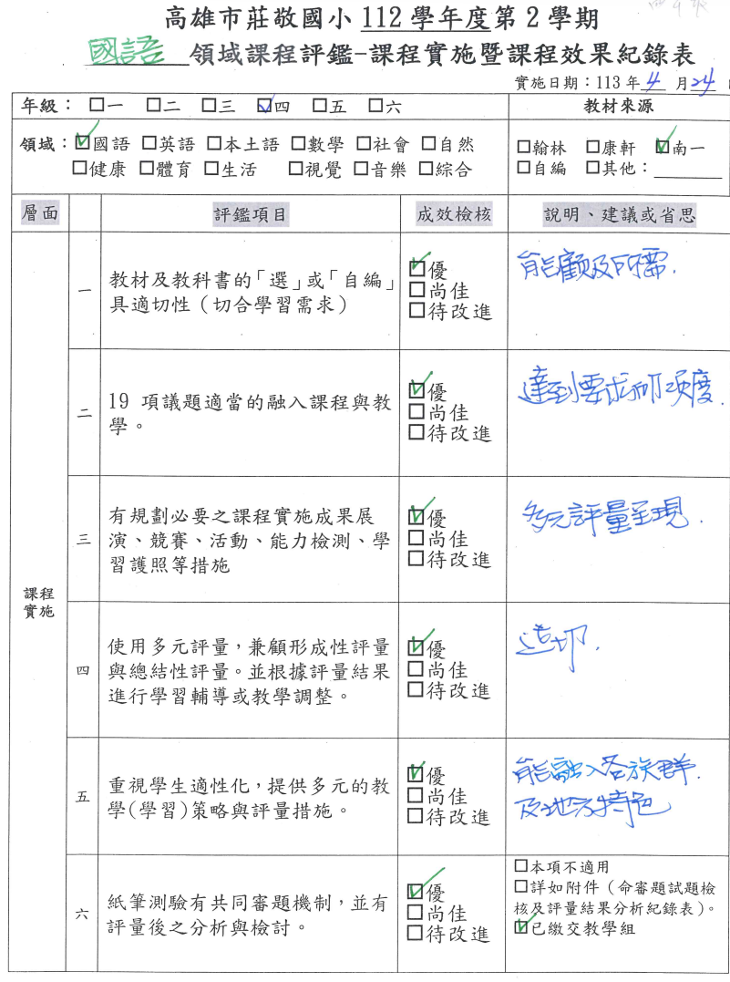

Slide 37
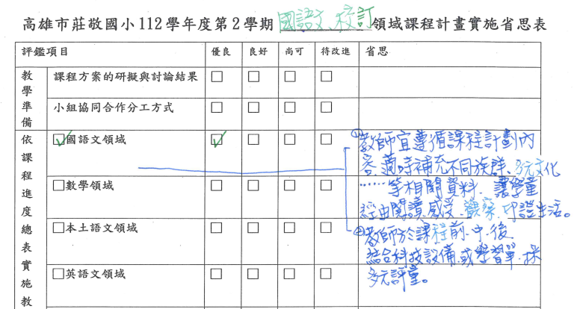
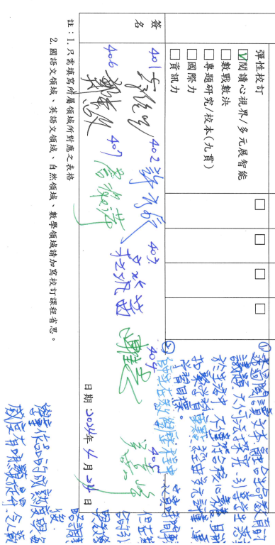

Slide 38


05
彈性學習課程教案規劃設計
1.六年級彈性學習課程教案規劃設計
2.其他年級彈性學習課程教案滾動式修正結果
(無修正則不用報告)

Slide 39
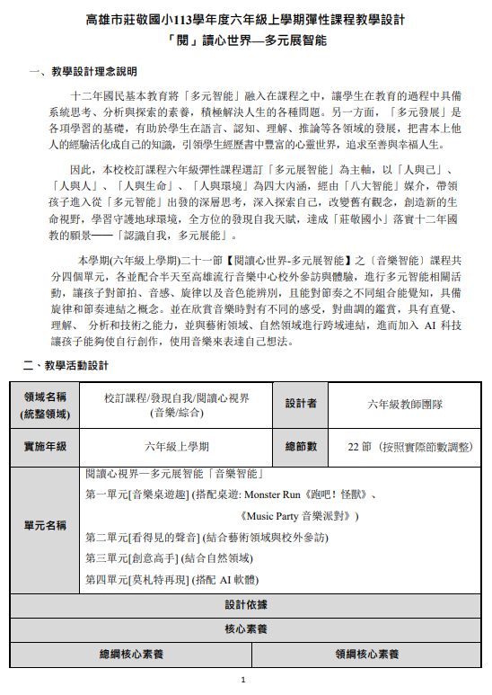
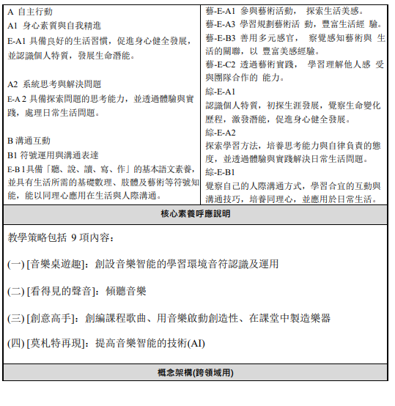

Slide 40
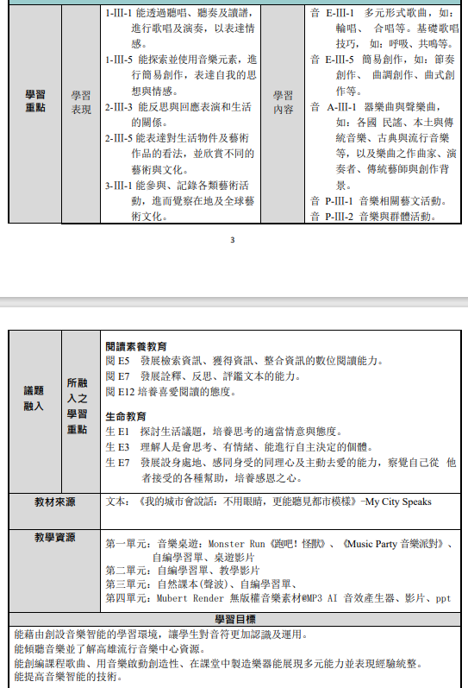
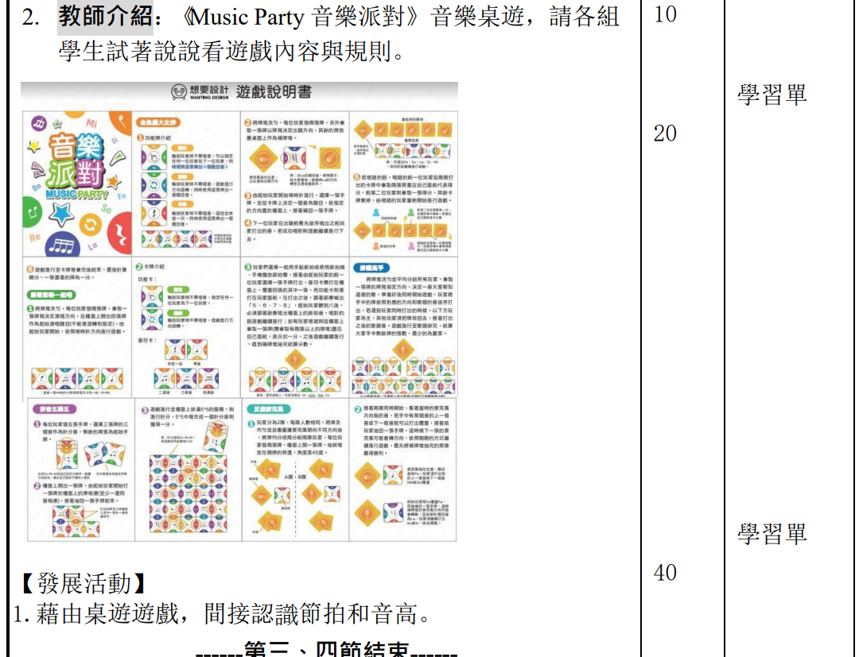

Slide 41
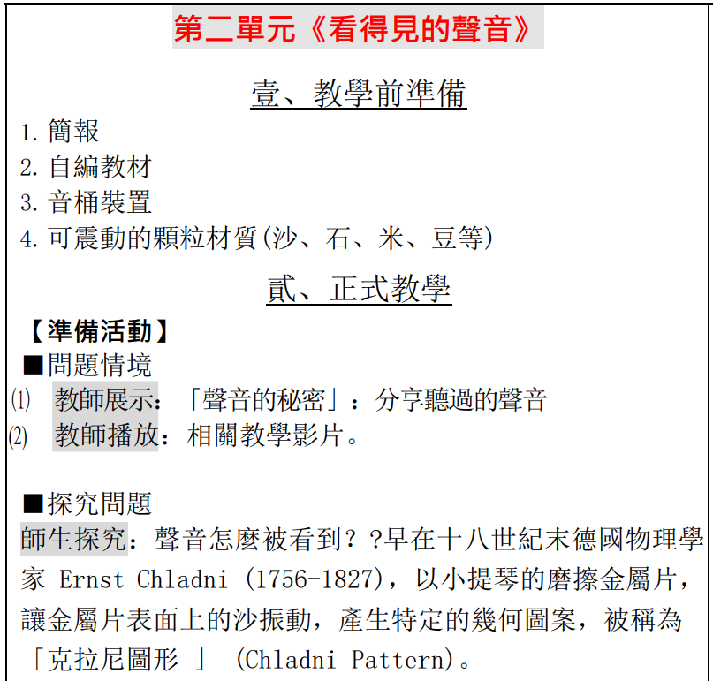
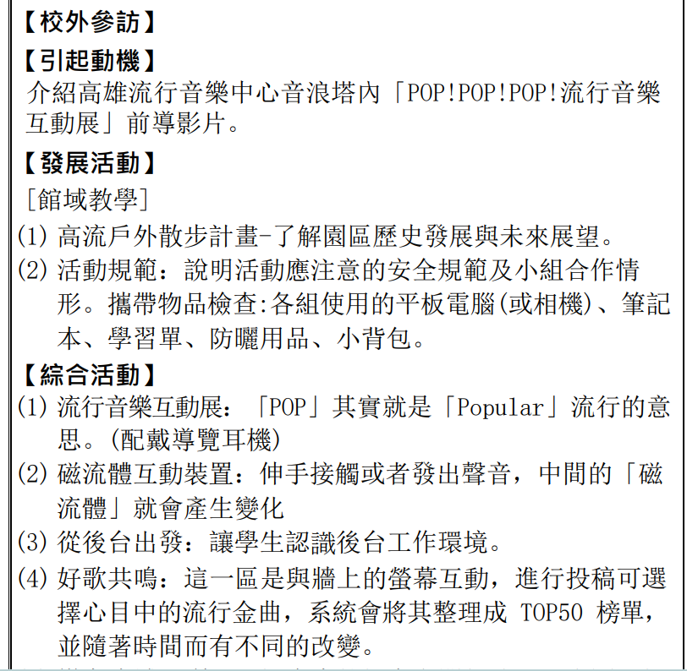

Slide 42
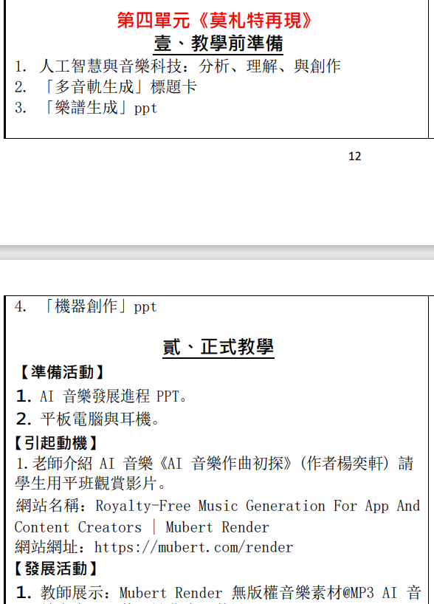
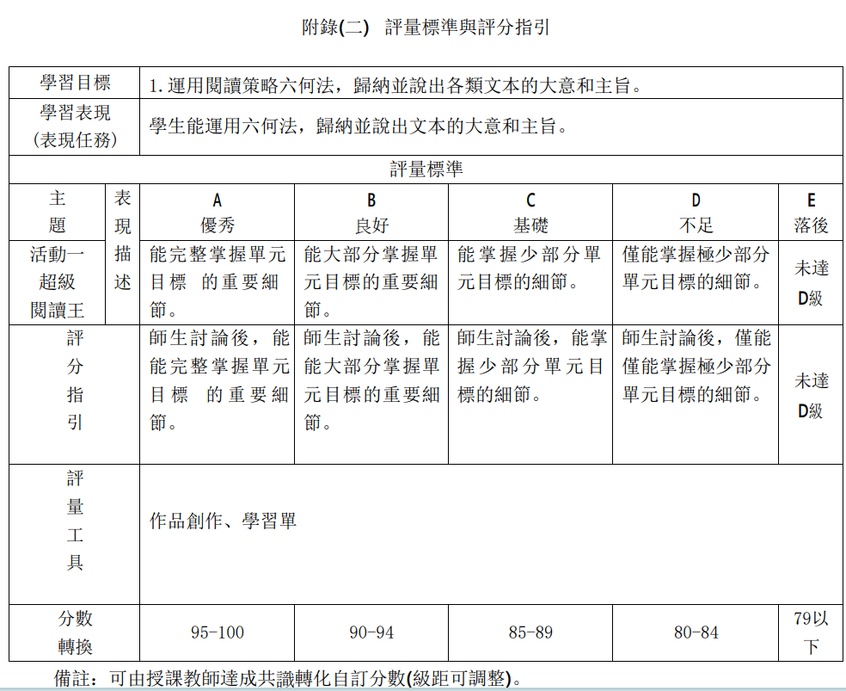

Slide 43
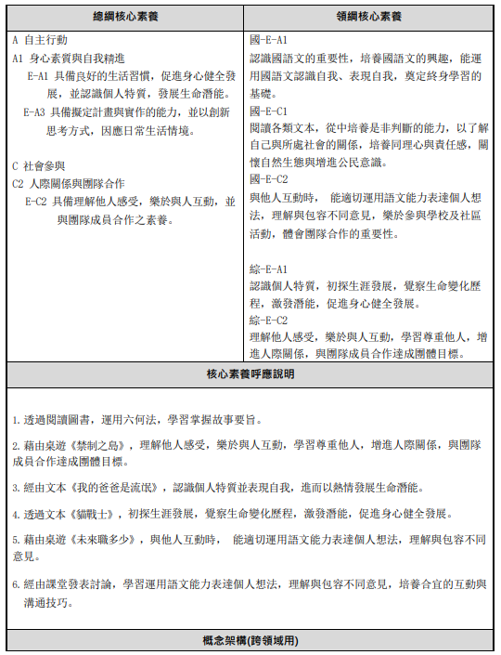
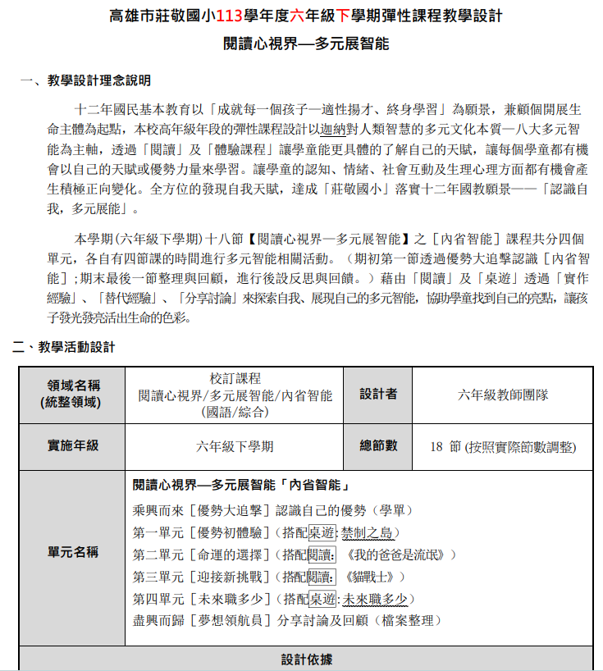

Slide 44
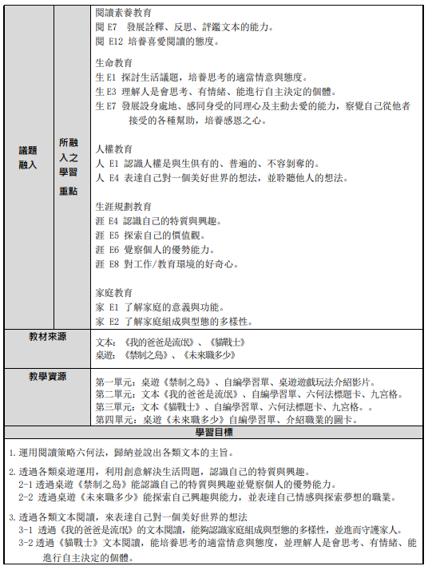


Slide 45



Slide 46



Slide 47



Slide 48



Slide 49




Slide 50
06
課程發展委員會
學年度課發會會議紀錄至少4次
（含初審及複審）

Slide 51



Slide 52



Slide 53



Slide 54


Slide 55


本校課程計畫亮點

Slide 56
亮點1
老師們緊扣學校願景，設計直向與橫向聯結的課程
培養學生素養，藉由八大智能的培養，幫助學童
透過閱讀與活動，認識自我、多元展能，
有機會、有舞台發光發熱

Slide 57
亮點2
課程引用學生舊經驗、搭成鷹架，幫助學童
進一步學習；藉由專題研究和探索的方式，
統整學習概念，透過搭配不同智能的活動方式，
提供不同學習方法與策略，使學童扎實的培養相關素養，成為符合學校願景的孩童。

Slide 58

THANK YOU

